Slide 1
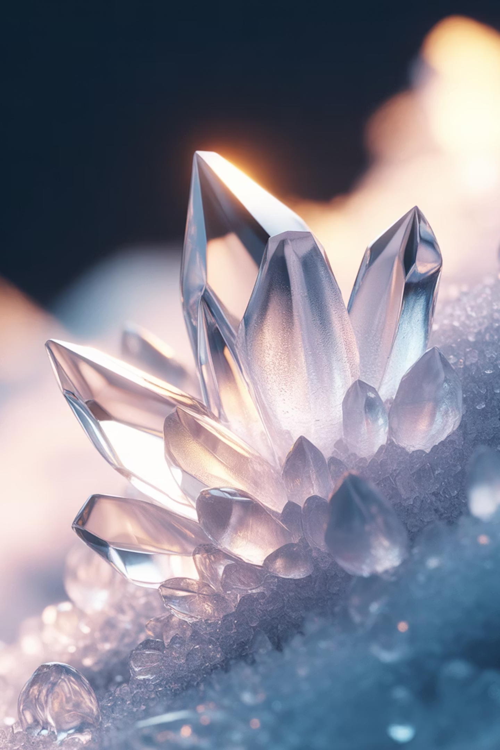
Кристалл және кристалл емес заттар
Газдардың молекулалық-кинетикалық теориясы негіздері
10-сынып физика курсы

Slide 2
Сабақтың мақсаттары мен міндеттері
Негізгі мақсаттар
Құндылықтар
Кристалл және кристалл емес заттардың құрылымдық айырмашылығын түсіндіру
Әділдік және жауапкершілік – зерттеу процесінде нәтижелерді нақты тіркеу, өзара сыйластық пен ынтымақтастық.
Балқу мен қату құбылыстарын тәжірибемен дәлелдеу
МКТ негізінде бөлшектердің орналасуын сипаттау
"Тура биде туған жоқ!"
Есеп шығару арқылы заңдылықтарды көрсету
Апта дәйексөзі

Slide 3
Кім жылдам болжайды?
Қызығушылықты ояту: бақылау және талдау
Алдымызда үш түрлі зат бар: мұз, әйнек және қант кристалдары. Әрқайсысының физикалық қасиеттері мен құрылымы ерекше. Осы заттардың арасындағы айырмашылықты анықтау үшін маңызды сұрақ қарастырайық.
Бақылау сұрағы
Талдау сұрағы
Зерттеу сұрағы
Қайсысы тез ериді?
Неліктен әр түрлі?
Құрылымға байланысты ма?
Осы сұрақтарға жауап беру арқылы біз кристалл және кристалл емес заттардың табиғатын терең түсінуге жол ашамыз.

Slide 4
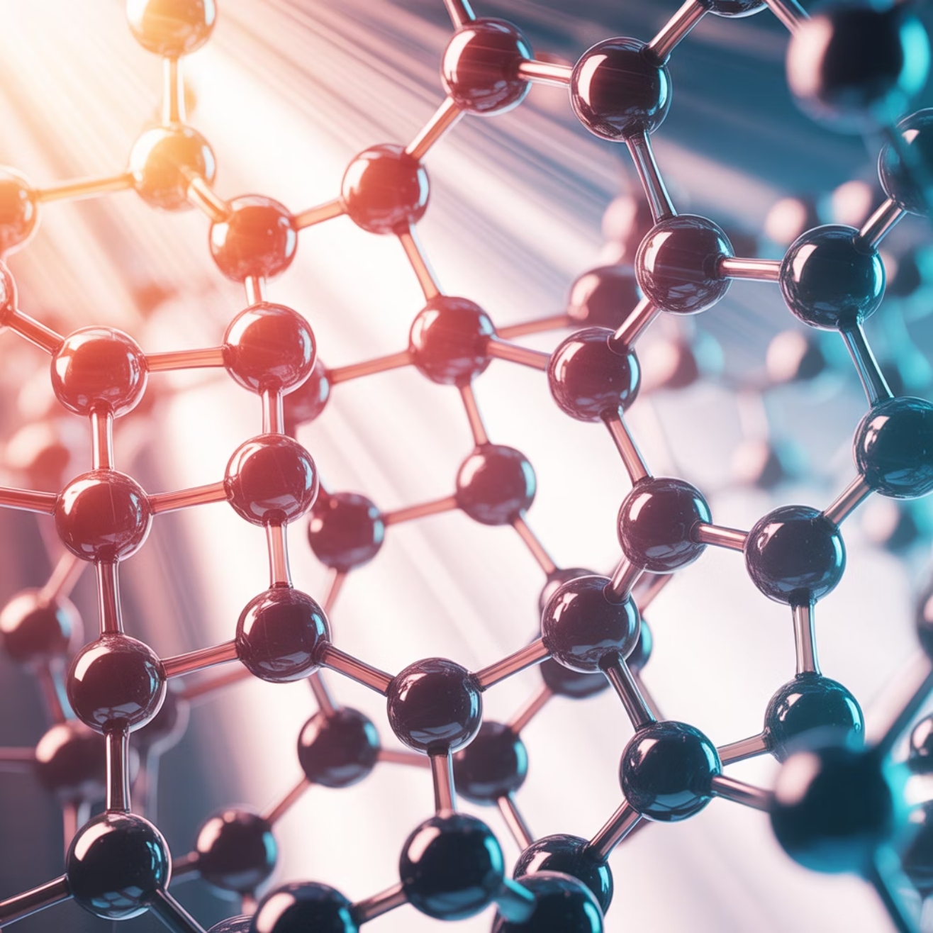

Кристалл құрылым: тәртіп пен симметрия
Кристалл заттардың негізгі ерекшеліктері
Кристалл құрылым – бұл атомдар мен иондардың кеңістікте геометриялық ретті, үнемі қайталанатын орналасуы. Бұл құрылым кристалдық тор деп аталады және оған тән мынадай қасиеттер:
Ұзақ тәртіптілік – атомдар алыс қашықтықта да белгілі бір заңдылықпен орналасады
Анизотропия – әр түрлі бағытта физикалық қасиеттері өзгеріп отырады
Тұрақты балқу температурасы – белгілі бір температурада қатты күйден сұйық күйге ауысады
Геометриялық пішіні – табиғи түрде дұрыс геометриялық қырлары болады
Кристалдардың симметриялы құрылымы олардың оптикалық, механикалық және электрлік қасиеттерін анықтайды.

Slide 5
Кристалл емес заттар: аморфты құрылым
Ретсіз орналасу және оның салдары
Аморфты (кристалл емес) құрылым – бұл атомдар мен молекулалардың кеңістікте ретсіз, хаотикалық орналасуы. Мұндай заттар сұйық заттардың құрылымына ұқсас, бірақ қатты күйде болады.
Әйнек
Шайыр
Пластмасса
Классикалық аморфты зат. Біртіндеп жұмсарады, белгілі балқу температурасы жоқ.
Органикалық аморфты зат. Қыздырған кезде серпімділігін жоғалтып, тұтқырланады.
Синтетикалық аморфты материал. Қыздырғанда пішінін өзгертуге болады.
Маңызды: Аморфты заттар изотропты – барлық бағытта бірдей физикалық қасиеттерге ие. Олардың балқу температурасы тұрақты емес, жұмсару аралығы болады.

Slide 6
Салыстырмалы талдау
Кристалл және аморфты заттардың айырмашылықтары
Сипаттамасы
Кристалл заттар
Аморфты заттар
Атомдардың орналасуы
Ретті, периодты құрылым
Ретсіз, хаотикалық орналасу
Балқу процесі
Белгілі температурада күрт балқиды
Біртіндеп жұмсарады, балқу аралығы бар
Физикалық қасиеттері
Анизотропты (бағытқа байланысты)
Изотропты (барлық бағытта бірдей)
Геометриялық пішіні
Дұрыс геометриялық қырлары бар
Белгілі пішіні жоқ
Мысалдары
Мұз, кварц, тұз, металдар
Әйнек, шайыр, каучук
Бұл айырмашылықтар заттардың молекулалық құрылымының практикалық қолданысына тікелей әсер етеді. Мысалы, кристалл заттардың анизотропиясын оптикалық құрылғыларда, ал аморфты заттардың изотропиясын әйнек өндірісте пайдаланады.

Slide 7
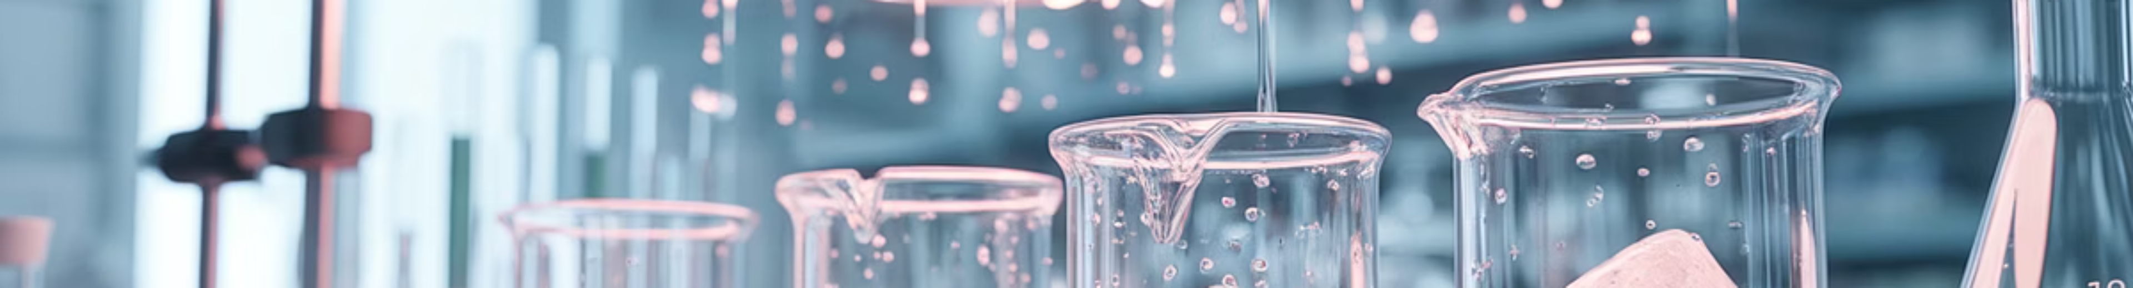

Тәжірибелік зерттеу
Болжаймыз – тексереміз – дәлелдейміз
Мұздың балқу процесі
Әйнектің жұмсару процесі
0°C температурада мұз қатты күйден сұйық күйге ауысады. Бұл процесс кезінде:
Әйнекті қыздырған кезде біртіндеп жұмсарады:
Температура тұрақты қалады (0°C)
Температура біркелкі артады
Кристалдық тор бұзылады
Белгілі балқу нүктесі жоқ
Балқу үшін жылу энергиясы жұмсалады
Серпімділіктен тұтқырлыққа біртіндеп ауысады
Күрт фазалық өту байқалады
Кең температуралық аралықта өзгерістер жүреді
Балқу температурасы тұрақты – кристалл заттың басты белгісі.
Жұмсару аралығы – аморфты заттың ерекше қасиеті.
Қорытынды: Мұз – кристалл зат, сондықтан бір мезетте ериді. Әйнек – аморфты зат, сондықтан біртіндеп жұмсарады.

Slide 8
Есептік тапсырма: балқу жылуын есептеу
Берілгені
Меншікті балқу жылуы: λ = 3,3×10⁵ Дж/кг
1
Мұздың массасы: m = 0,2 кг
Бастапқы температура: t = 0°C
Мұз толық балқиды
2
Табу керек
Мұздың толық балқуы үшін қажетті жылу мөлшерін (Q) анықтау.
Формула
3
мұндағы Q – жылу мөлшері (Дж), m – масса (кг), λ – меншікті балқу жылуы (Дж/кг)
Шешуі
Формулаға мәндерді қойып есептейміз:
4
Жауабы
5
Q = 66 000 Дж = 66 кДж
0°C температурадағы 0,2 кг мұзды толық балқыту үшін 66 килоджоуль жылу энергиясы қажет.

Slide 9

Интерактивті бекіту
Білімді тексеру және сәйкестендіру
Wordwall интерактивті платформасында кристалл және аморфты заттардың сипаттамаларын дұрыс топтастыру керек. Төменде негізгі сипаттамалар келтірілген:
Кристалл заттар
Аморфты заттар
Тұрақты балқу температурасы
Жұмсару температуралық аралығы
Ретті атомдық құрылым
Ретсіз молекулалық құрылым
Анизотропиялық қасиеттер
Изотропиялық қасиеттер
Геометриялық пішіні бар
Белгілі пішіні жоқ
Тапсырма: Интернет арқылы Wordwall ойынына кіріп, әр сипаттаманы тиісті зат түрімен сәйкестендіріңдер. Дұрыс жауаптар үшін 2 балл беріледі.

Slide 10

Қорытынды: біз не үйрендік?
Негізгі түйіндер
01
02
03
Кристалл заттар – атомдары ретті орналасқан, тұрақты балқу температурасы бар
Аморфты заттар – атомдары ретсіз, біртіндеп жұмсарады
Балқу процесі – МКТ арқылы түсіндіріледі және есептеледі
Рефлексия тапсырмасы
"Кристалл мен аморфты заттардың айырмашылығын бір сөйлеммен түсіндір"
Әрбір оқушы өз түсінігін қысқаша жазып, сабақтың нәтижесін бекітеді. Бұл тапсырма білімді жинақтап, өз сөзімен қайта айтуға көмектеседі.
Үй тапсырмасы: Күнделікті өмірден кристалл және аморфты заттардың 5 мысалын табып, олардың қолданысын түсіндіріңдер.

